Slide 1

静电场
第一章

Slide 2
学案4 习题课：库仑定律 电场强度
目标定位
1.理解电场强度的两个公式，知道它们的区别.
2.会分析两等量同种电荷和两等量异种电荷的电场分布.
3.会由粒子的运动轨迹分析带电粒子的受力方向和所在处的电场方向.
4.会解答库仑力作用下带电体的平衡问题和加速问题.

Slide 3
知识探究
自我检测

Slide 4
知识探究
电场强度是由电场本身决定的，E＝ 是利用比值定义的电场强度的定义式，q是试探电荷，E的大小与q无关.E＝k 是点电荷电场强度的决定式，Q为场源电荷的电荷量，E的大小与Q有关.

Slide 5
例1 关于电场强度E，下列说法正确的是( )
A.由E＝ 知，若q减半，则该处电场强度为原来的2倍
B.由E＝k 知，E与Q成正比，而与r²成反比
C.由E＝k 知,在以Q为球心，以r为半径的球面上，各处
场强均相同
D.电场中某点的场强方向就是该点正电荷受到的静电力
的方向

Slide 6
解析 E＝ 为场强定义式，电场中某点的场强E只由电场本身决定，与试探电荷无关，A错误；
E＝k 是点电荷Q产生的电场的场强决定式，故可见E与Q成正比，与r²成反比，B正确；
因场强为矢量，E相同，意味着大小、方向都相同，而在以场源点电荷为球心的球面上各处E的方向不同，故C错误；
电场中某点的场强方向与正电荷在该点所受静电力的方向相同，故D正确.
答案 BD

Slide 7
二、两个等量点电荷周围的电场
1.等量同号点电荷的电场：
(1)两点电荷连线上，中点处场强为零，向两侧场强逐渐增大.
(2)两点电荷连线中垂线上由中点到无限远，场强先变大后变小.

Slide 8
2.等量异号点电荷的电场：
(1)两点电荷连线上，沿电场线方向场强先变小再变大，中点处场强最小.
(2)两点电荷连线的中垂线上电场强度方向都相同，总与中垂线垂直且指向负点电荷一侧.沿中垂线从中点到无限远处，场强一直减小，中点处场强最大.

Slide 9
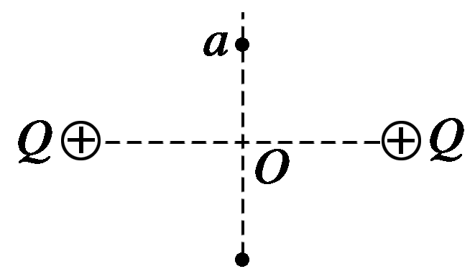
例2 两个带等量正电荷的点电荷，O点为两电荷连
线的中点，a点在连线的中垂线上，若在a点由静止
释放一个电子，如图1所示，关于电子的运动，下列
说法正确的是( )
A.电子在从a向O运动的过程中，加速度越来越大，速度越来越大
B.电子在从a向O运动的过程中，加速度越来越小，速度越来越大
C.电子运动到O时，加速度为零，速度最大
D.电子通过O后，速度越来越小，加速度越来越大，一直到速度
为零
图1

Slide 10
解析 带等量正电荷的两点电荷连线的中垂线上，中点O处的场强为零，向中垂线的两边先变大，达到一个最大值后，再逐渐减小到零.但a点与最大场强点的位置关系不能确定，当a点在最大场强点的上方时，电子在从a点向O点运动的过程中，加速度先增大后减小；当a点在最大场强点的下方时，电子的加速度则一直减小，故A、B错误；

Slide 11
但不论a点的位置如何，电子在向O点运动的过程中，都在做加速运动，所以电子的速度一直增加，当达到O点时，加速度为零，速度达到最大值，C正确；
通过O点后，电子的运动方向与场强的方向相同，与所受电场力方向相反，故电子做减速运动，由能量守恒定律得，当电子运动到a点关于O点对称的b点时，电子的速度为零.同样因b点与最大场强的位置关系不能确定，故加速度大小的变化不能确定，D错误.
答案 C

Slide 12
三、电场线与带电粒子运动轨迹的综合分析
1.物体做曲线运动的条件：合力在轨迹曲线的内侧，速度方向沿运动轨迹的切线.
2.由运动轨迹的弯曲情况结合电场线确定电场力的方向；由电场力和电场线的方向可判断电荷的正负；由电场线的疏密程度可确定电场力的大小，再根据牛顿第二定律F＝ma可确定电荷加速度大小.

Slide 13
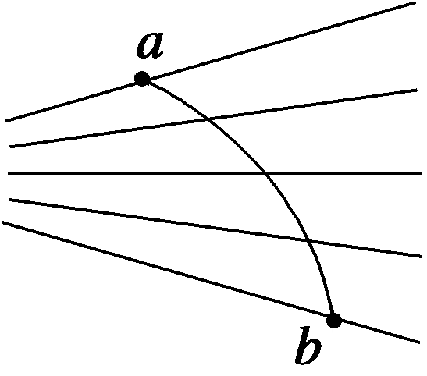
例3 如图2所示，直线是一簇未标明方向的由点
电荷产生的电场线，曲线是某一带电粒子通过电
场区域时的运动轨迹,a、b是轨迹上两点.若带电粒
子运动中只受静电力作用,根据此图可以作出的判断是( )
A.带电粒子所带电荷的符号
B.带电粒子在a、b两点的受力方向
C.带电粒子在a、b两点的加速度何处大
D.带电粒子在a、b两点的加速度方向
图2

Slide 14
解析 根据合外力指向带电粒子运动轨迹的凹面，可以确定带电粒子受电场力的方向，B、D可以；
电场线越密集的地方电场强度越大，带电粒子受到的电场力越大，加速度越大，C可以；
由于不知道电场线的方向，只知道带电粒子受力方向，没法确定带电粒子的电性，A不可以.
答案 BCD

Slide 15
四、电场中的平衡与加速
1.同一直线上三个自由点电荷的平衡问题.
同一直线上的三个自由点电荷都处于平衡状态时，每个电荷受到的合力均为零，根据平衡方程可得，点电荷间的关系为：“两同夹异”、“两大夹小”、“近小远大”.
2.不共线力作用下的平衡问题
带电体在多个力作用下处于平衡状态，物体所受合外力为零，因此可用共点力平衡的知识分析，常用的方法有正交分解法、合成法等.

Slide 16
3.带电粒子在电场中的加速问题.
与力学问题分析方法完全相同，带电体的受力仍然满足牛顿第二定律，在进行受力分析时不要漏掉电场力(静电力).

Slide 17
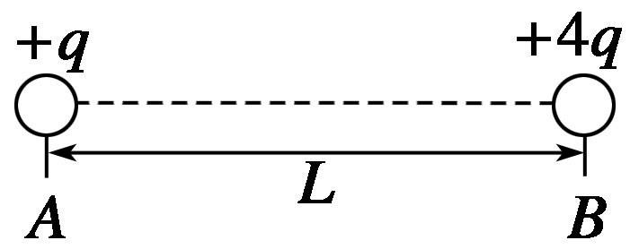
例4 如图3所示，带电荷量分别为＋q和
＋4q的两点电荷A、B，相距L，问：
(1)若A、B固定，在何处放置点电荷C，才能
使C处于平衡状态？
图3
解析 由平衡条件，对C进行受力分析，C应在AB的连线上且在A的右边，设与A相距r，则
答案 见解析

Slide 18
(2)在(1)中的情形下，C的电荷量和电性对C的平衡有影响吗？
答案 见解析

Slide 19
(3)若A、B不固定，在何处放一个什么性质的点电荷，才可以使三个点电荷都处于平衡状态？

Slide 20
答案 见解析

Slide 21
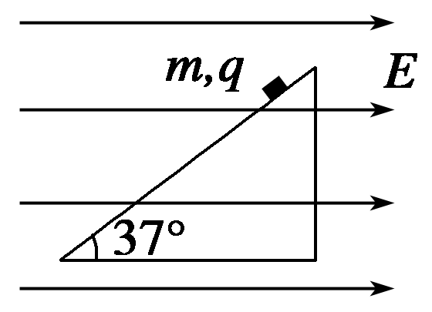
例5 如图4所示，光滑斜面倾角为37°，一带正
电的小物块质量为m，电荷量为q，置于斜面上，
当沿水平方向加如图所示的匀强电场时，带电小
物块恰好静止在斜面上，从某时刻开始，电场强度变化为原来的 ，求：
图4

Slide 22
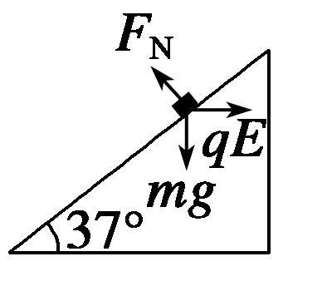
(1)原来的电场强度；
解析 对小物块受力分析如图所示，物块静止于斜面上，
则mgsin 37°＝qEcos 37°，

Slide 23

(2)物块运动的加速度.

Slide 24
1
2
3
4
5
自我检测

Slide 25
1
2
3
4
5

Slide 26
1
2
3
4
5
答案 BCD

Slide 27
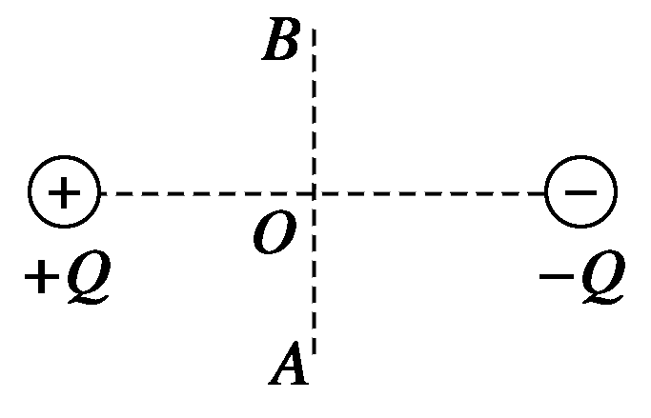
1
2
3
4
5
2.(两个等量点电荷周围的电场)如图5所示，
一带负电粒子沿等量异种点电荷的中垂线
由A→O→B匀速飞过，重力不计，则带电
粒子所受另一个力的大小和方向变化情况是( )
A.先变大后变小，方向水平向左
B.先变大后变小，方向水平向右
C.先变小后变大，方向水平向左
D.先变小后变大，方向水平向右
图5

Slide 28
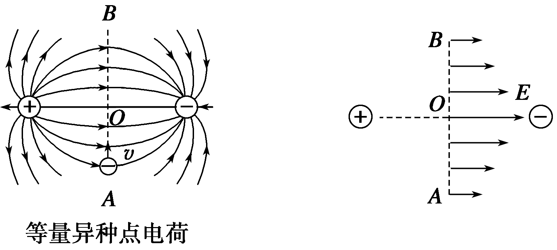
1
2
3
4
5
解析 根据等量异种点电荷电场的电场线分布图(如图)，从A到O，电场线由疏到密，从O到B，电场线由密到疏，所以从A到O到B，场强先变大再变小，电场方向沿电场线切线方向水平向右，如图所示.所以带负电粒子所受电场力先变大后变小，方向水平向左，故带负电粒子受的另一个力方向应水平向右，先变大再变小.
答案 B

Slide 29
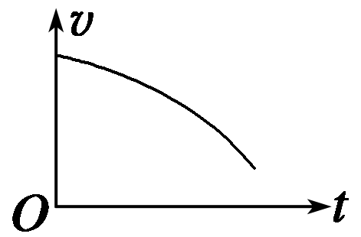
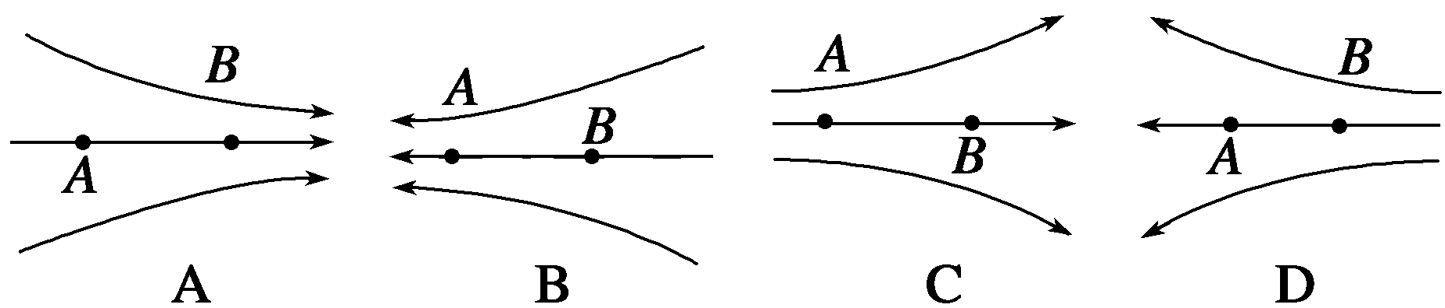
1
2
3
4
5
3.(电场线与带电粒子的运动轨迹)A、B是一条电场
线上的两个点，一带负电的微粒仅在静电力作用
下以一定的初速度从A点沿电场线运动到B点，其
v－t图象如图6所示.则此电场的电场线分布可能是( )
图6

Slide 30
1
2
3
4
5
解析 从题图可以直接看出，微粒的速度随时间逐渐减小；图线的斜率逐渐增大，说明微粒的加速度逐渐变大，电场强度逐渐变大，从A到B电场线逐渐变密.综合分析知，微粒是顺着电场线运动，由电场线疏处到达密处，正确选项是A.
答案 A

Slide 31
1
2
3
4
5
4.(三个自由电荷的平衡)两个点电荷分别固定在左右两侧，左侧电荷带电荷量为＋Q₁，右侧电荷带电荷量为－Q₂，且Q₁＝4Q₂，另取一个可自由移动的点电荷q，放在＋Q₁和－Q₂的连线上，欲使q平衡，则q的带电性质及所处位置可能为( )
A.负电，放在Q₁的左方 B.负电，放在Q₂的右方
C.正电，放在Q₁的左方 D.正电，放在Q₂的右方
BD

Slide 32
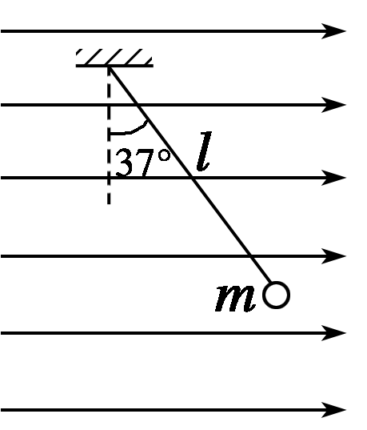
1
2
3
4
5
5.(电场中的平衡问题)一根长为l的绝缘丝线吊着一质量为m、带电荷量为q的小球静止在水平向右的匀强电场中，如图7所示，丝线与竖直方向成37°角，重力加速度为g，求：
图7

Slide 33
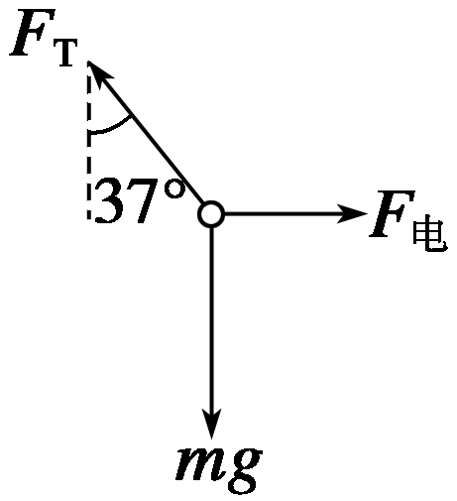
1
2
3
4
5
(1)小球受到的静电力大小；
解析 小球在电场中静止时，受力分析如图所示，由平衡条件得

Slide 34
1
2
3
4
5
(2)匀强电场电场强度的大小.

Slide 35
更多精彩内容请登录
谢谢观看
www.91taoke.com

